Slide 1
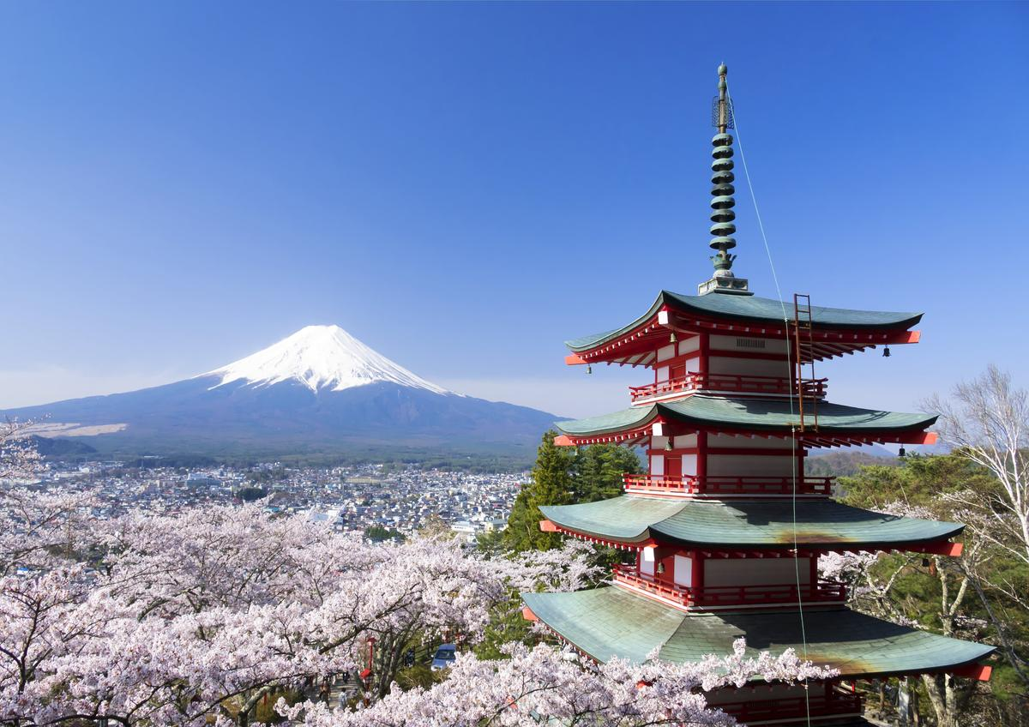
일보의 절차 의식
22045547~레티퀸

Slide 2
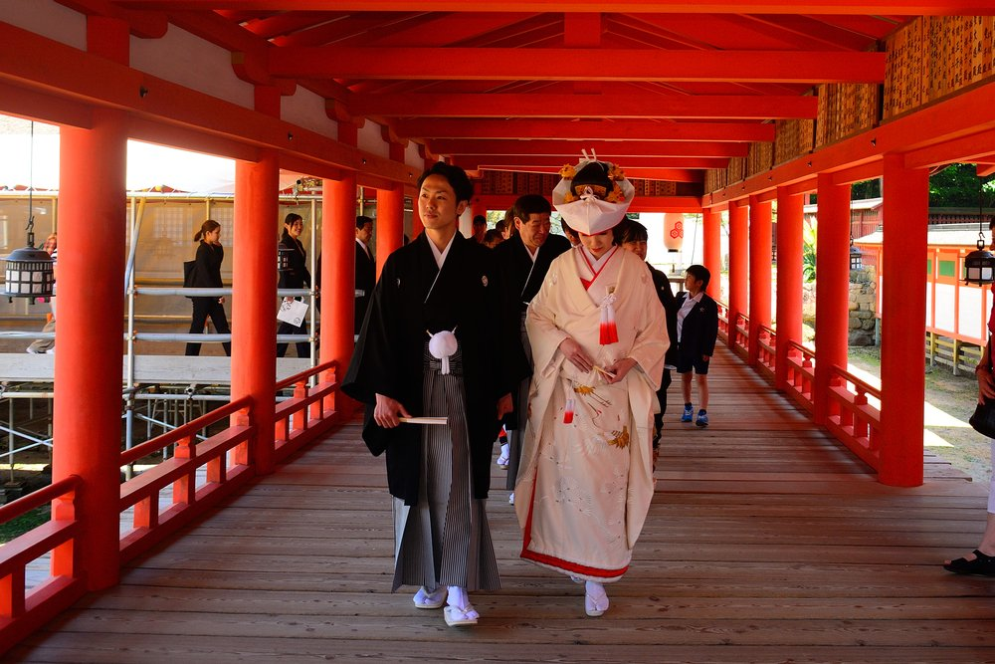
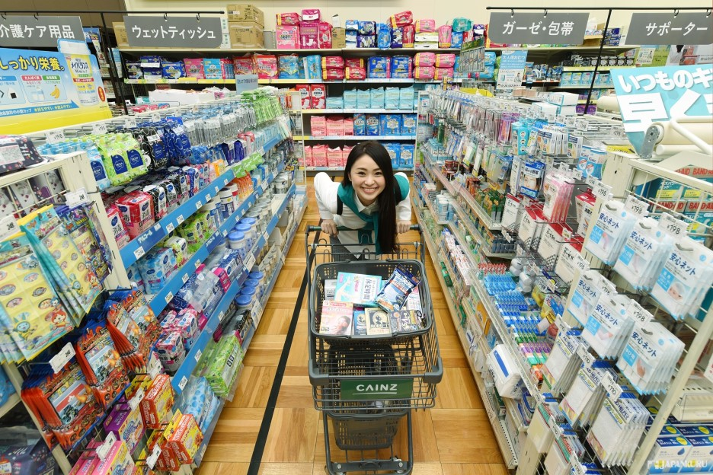
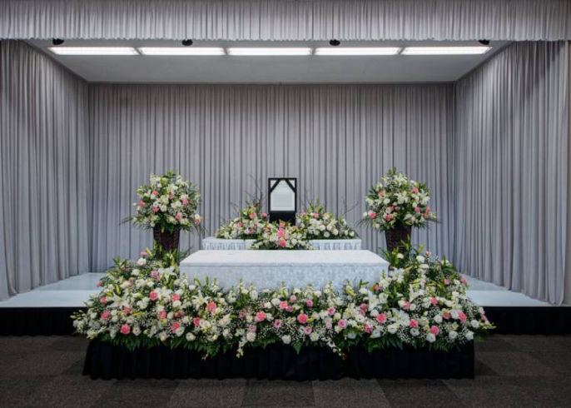
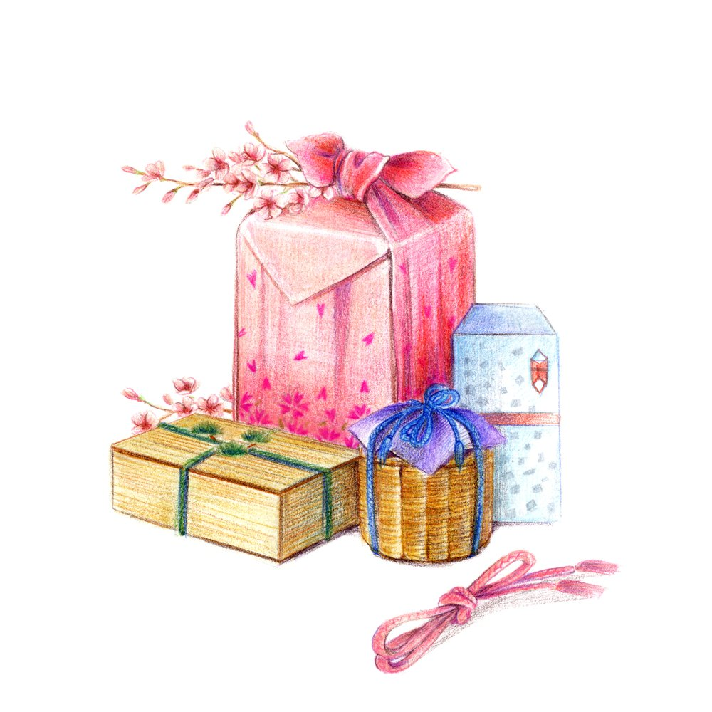
목차
1. 일본의 결혼
3. 생활 용품 일 용품
2 일본의 장레식
4. 선물.의례

Slide 3
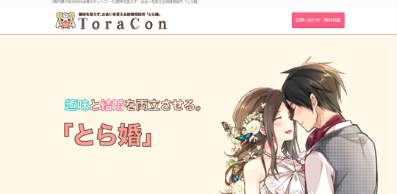
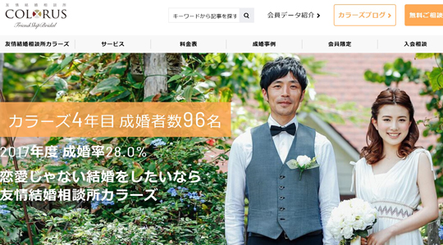
결혼
결혼 상담소
독신 남녀의 “만남“ 또는 회원들에게 “결혼“ 해달라고 함

Slide 4
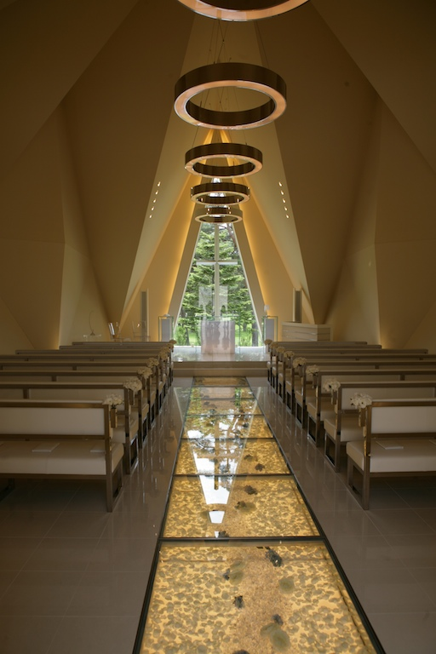
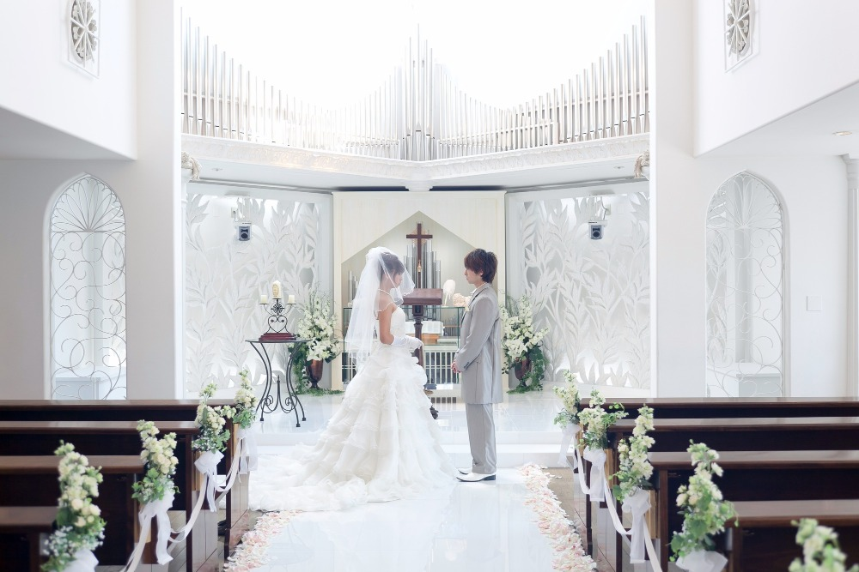
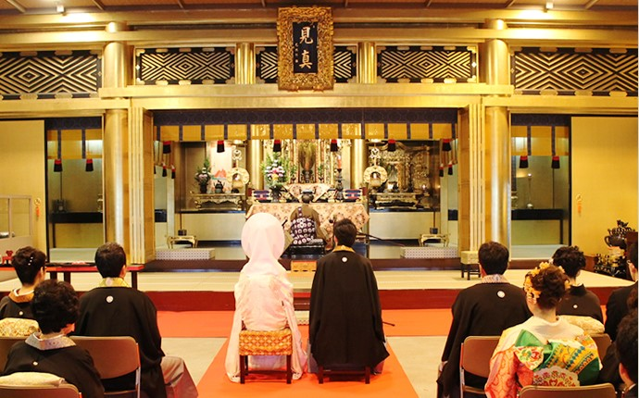
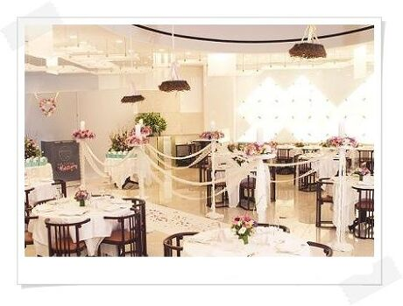

결혼식장
보통 본래의 교회 , 신사 , 사원에서 함
최근 저택 결혼식 "와 여객선 에서 실시하는 '선상 결혼식＇등 함

Slide 5
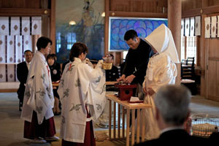
결혼식
그리스도 식, 신전 식, 남의 식, 불전 식 등…
대부분 불교식이나 기독교,천주교식으로 함.
신랑, 신부 외에 중매인, 양친,친척만 참가할 수 있음.

Slide 6
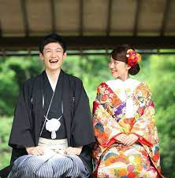
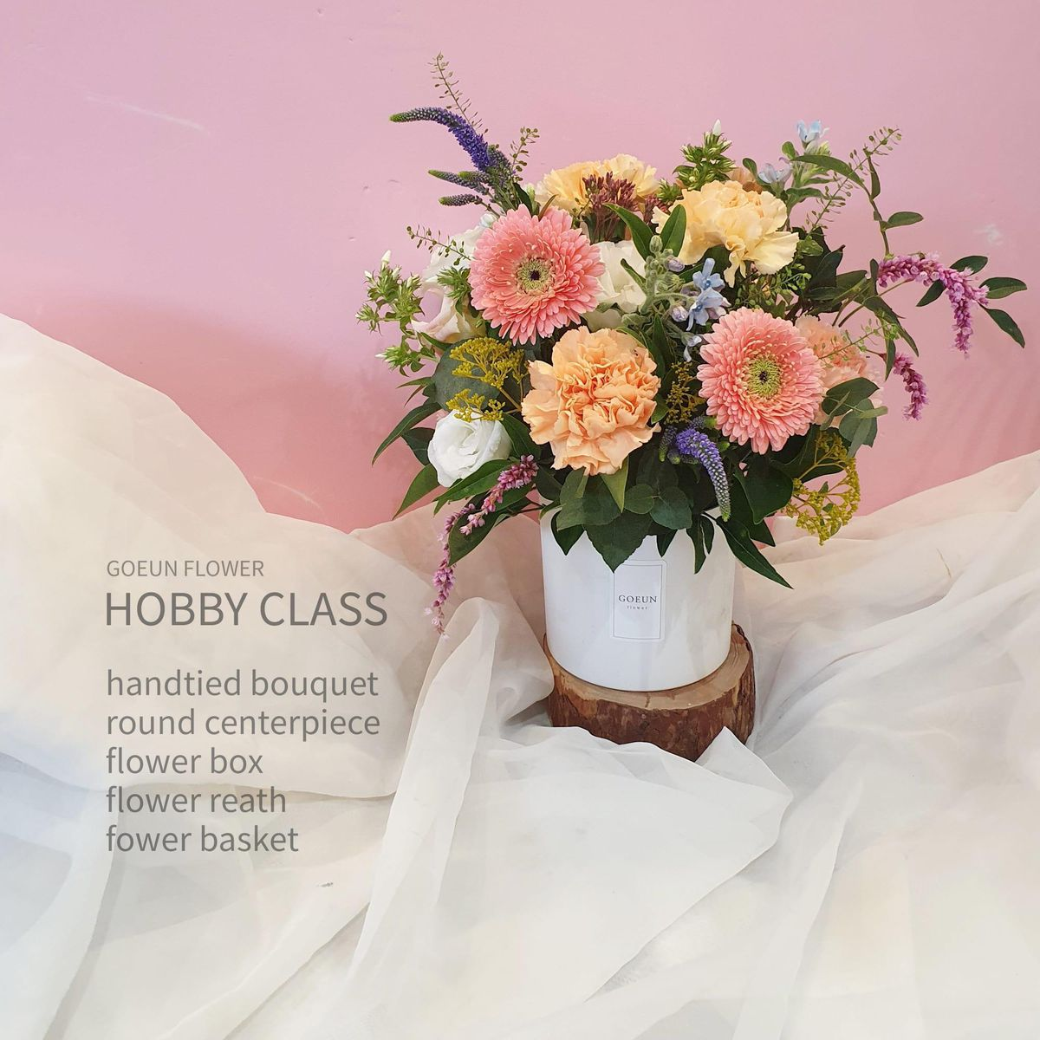
신혼여행
결혼식 후 멀리 있는 친척을 방문함
또한 일본에서는 신혼 부부가 박공의 친정을 방문하는 「귀향」의 풍습이 있음.
종래부터 유럽에는 'Bridal tour "의 관습이 있었음.

Slide 7
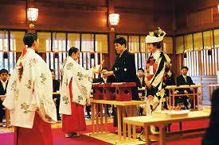
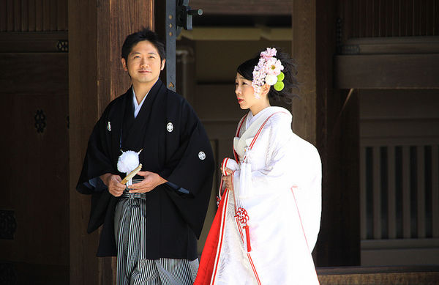
일본의 결혼식 영상

Slide 8
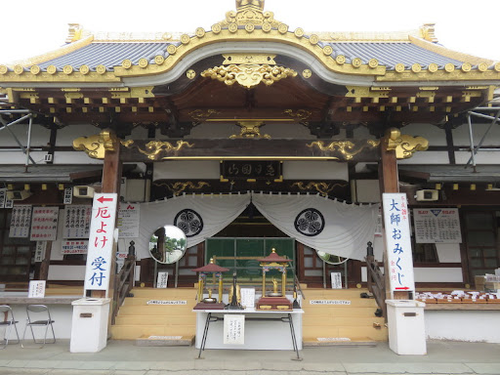
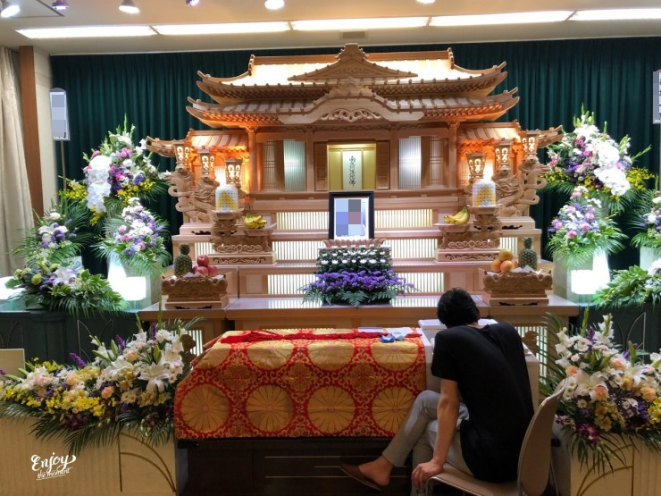
장례식
장례식장
의식 이 행해지는 장소
보통 신사에서 진행함
의식의 장소로 이용하는 경우가 있음

Slide 9
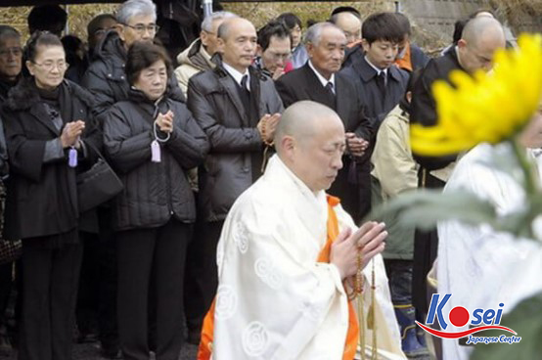
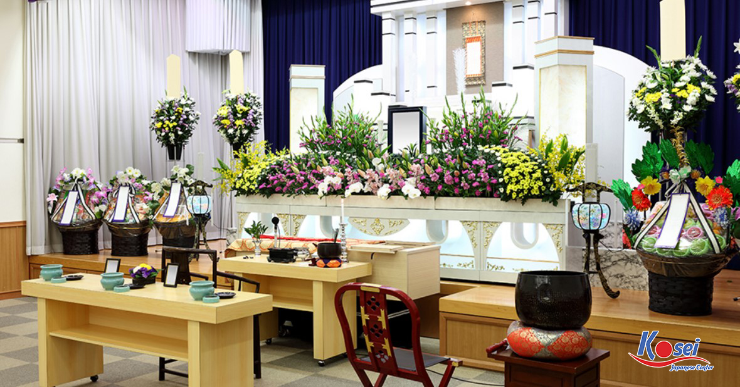
자세
죽은 자에게 그 사람의 명복 을 빌고 열리고 독경 을 말하며,追福· 추가 부천이라고 도함
죽은 연장자에 명복을 빈다
점차 공양 의 수를 가리 키고 후 일반적으로 죽음을 애도 의식을 바른다하게 되었음

Slide 10
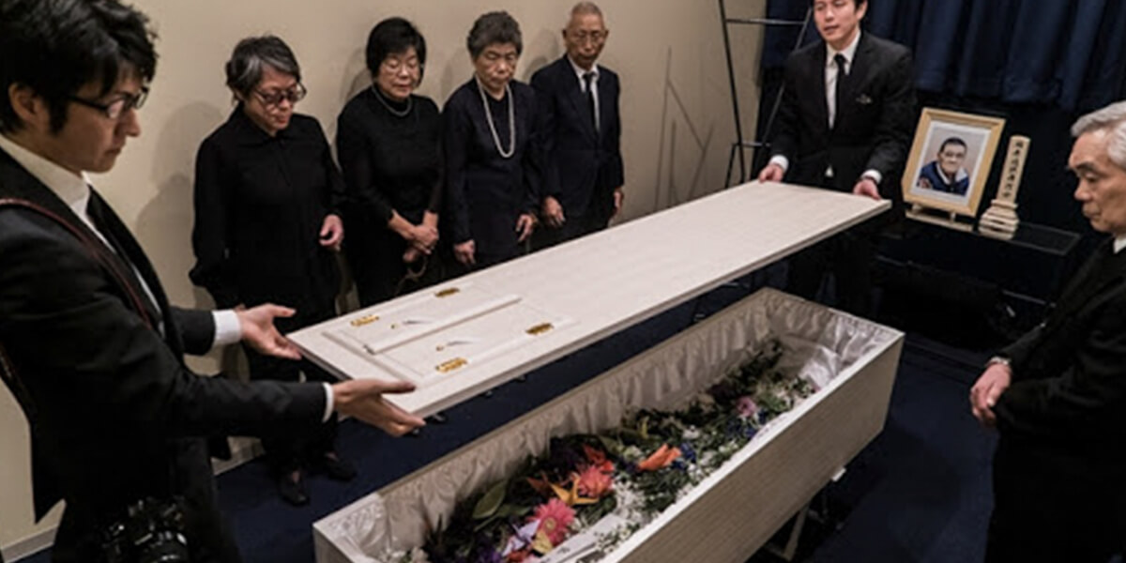
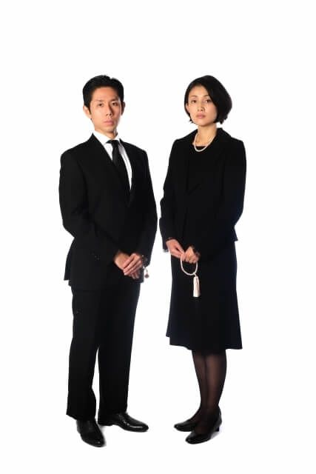
장례식과 이별은 친구와 지인들에게 알리고 장남이 거행한다
죽은 사람은 흰색 기모노를 입고 모든 것이 흰색이어야 한다.
참석자는 검은색 옷을 입어야 한다. 남자라 면 검은 조끼, 여자라면 검은 드레스

Slide 11
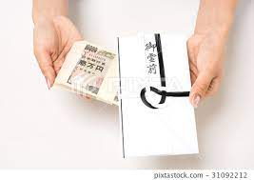
부의금 (부의금.香奠모두 표기)는 불교 등의 장례식 에서 죽은 영전 등에 올리는 금품을 말한다. 향료 이라고도한다.
"향"의 글자가 사용되는 것은, 향 · 향 대신에 바치는 의미이며, "奠"는 영전에 바치는 금품의 의미이다. 보통, 부의금은 부의금 봉투 (不祝儀봉투)에 넣어 장례 (장례 또는 추도식)시에 유족에 건네진다.

Slide 12
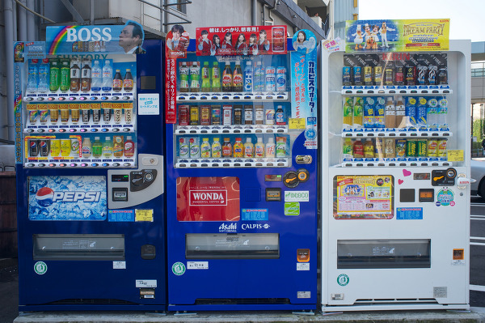
거리문화
자동 판매기
일본에서는 도시를 가로 지르는 다양한 자동 판매기가 설치되어있음.
가장 많은 것은 음료 를 판매하는 것임
일본 전국의 설치 대수는 800 만대가 넘는다

Slide 13
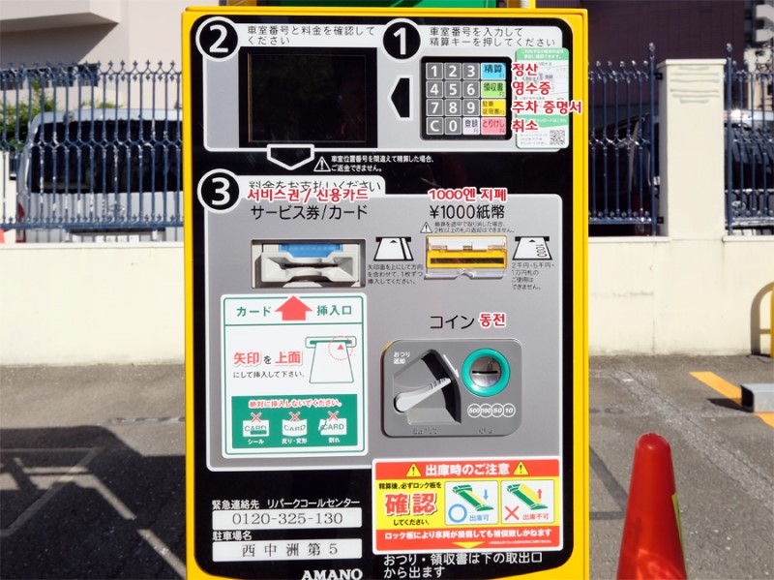
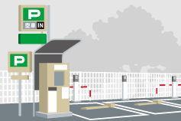
코인 주차
불특정 다수의 이용자 가 빈 차실에 주차 하고 이용한 시간만큼의 요금 을 지불 주차장임.
야외 및 실내의 유형이 잠금 장치와 주차 시설의 출입구 게이트와 정산기 를 연동시켜 차량 및 요금 관리함.
"동전"주차장과 이름이 붙어 있지만, 최근에는 신용 카드 나 전자 화폐 를 사용할 수있는 주차장과, 기업용 후불 서비스를 실시하고있는 사업자도 많음.

Slide 14
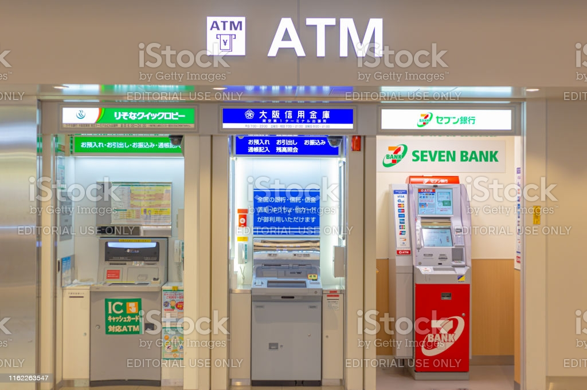
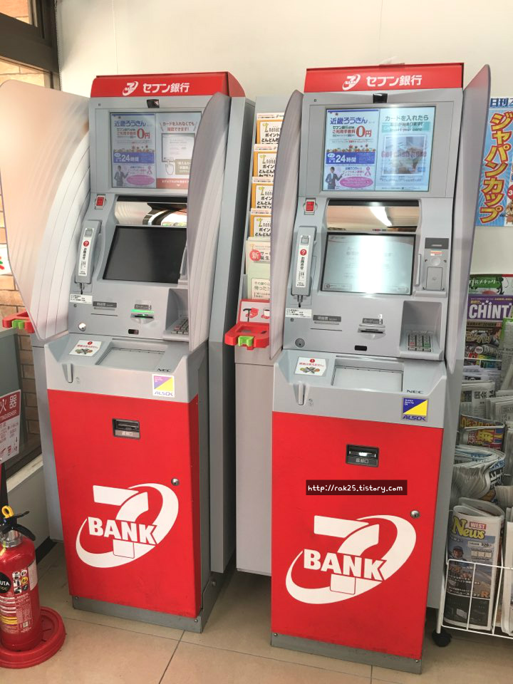
현금 자동 입출금기
소매점 이나 공공 시설 등에 폭넓게 설치되어있다
예금 이외의 거래와 현금 을 통하지 않고 거래도 널리 취급하도록 진화하고 있

Slide 15
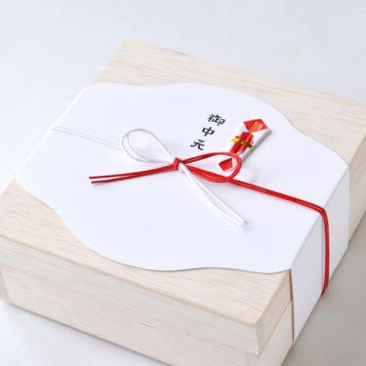
선문~의례
병 방문
일반적으로 재난이나 사고에 의한 부상을 입은 사람과 병자의 근원을 찾아 위로하는 행위를 가리키는 단어로 사용되고 있음.
병문안시에 전달 된 물품이나 편지 외에 일본에는 여름과 겨울에 엽서를 보내 서로 풍습이 그 인사도 문병함.

Slide 16
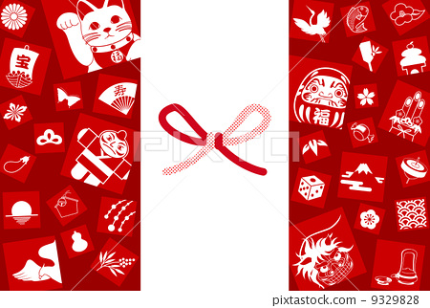
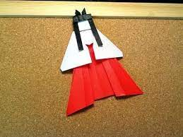
일반적으로 경사의 답례품이나 선물에 부응 장식임.
또한 한어 " 정사각형의 색종이 "는 "해야지"라고 읽고 "熨(열 주름을 편다)"+ " 두 ( 국자 )", 즉 옛날 다리미 인火熨斗(火熨斗)을 가리킨다. 현대 중국 에도 정사각형의 색종이 는 다림질을 의미함

Slide 17
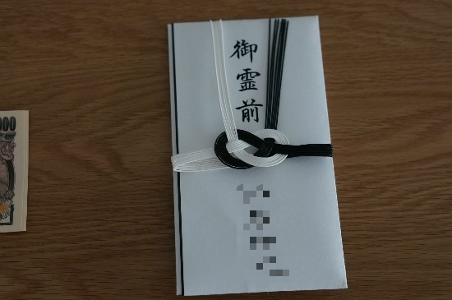
답례
불교 등의 장례식 에서 죽은 영전 등에 올리는 금품
보통, 부의금은 부의금 봉투 (不祝儀봉투)에 넣어 장례 (장례 또는 추도식)시에 유족에 건네짐.

Slide 18
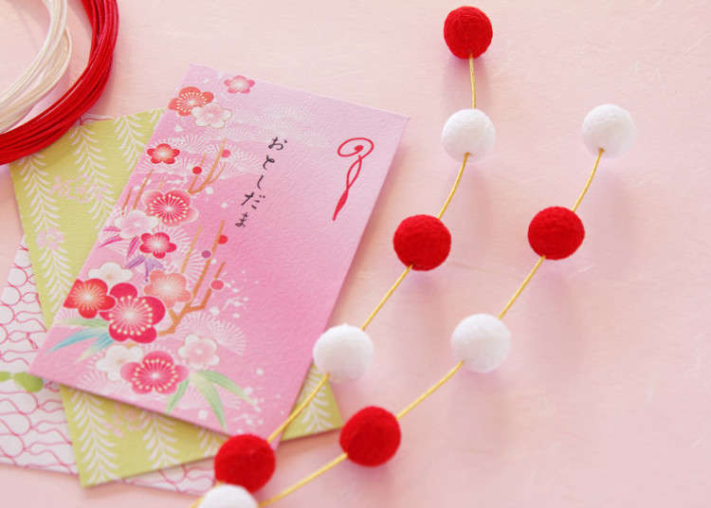
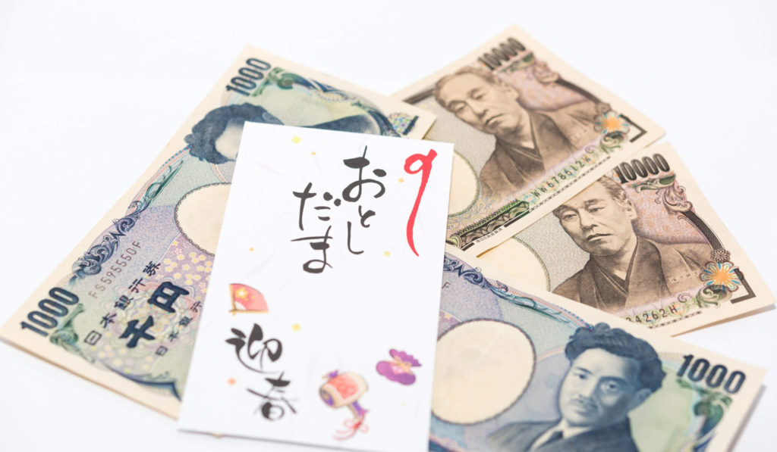
새뱃돈
새해 를 축하하기 위해 주어지는 금품. 단순히 나이 구슬
연말 과 달리 상사의 사람이 아랫 사람에게 주는 것이 특징 ^{[1]} . 반대로 아랫 사람이 윗사람 사람에게 주는 경우는 연하 (안녕 연하)함.

Slide 19
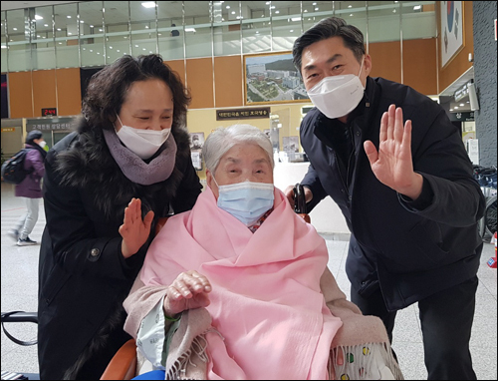
화재 병문안
본래 사람을 방문하는 것 또는 일본의 고어로 순회하는 것, 즉 돌아 보는 의미
일반적으로 재난이나 사고에 의한 부상을 입은 사람과 병자의 근원을 찾아 위로하는 행위를 가리키는 단어로 사용되고 있음
"병문안을받는 '처럼 전달되는 편지 (見舞い状) 및 물품 ( 문병 제품 )도 꽂을 수있다.

Slide 20


